Slide 1


UBND QUẬN LONG BIÊN
TRƯỜNG TIỂU HỌC ÁI MỘ B
BÀI GIẢNG ĐIỆN TỬ LỚP 3
MÔN: TIẾNG VIỆT

Slide 2



CHÀO MỪNG CÁC CON ĐẾN VỚI
TIẾT HỌC HÔM NAY

Slide 3

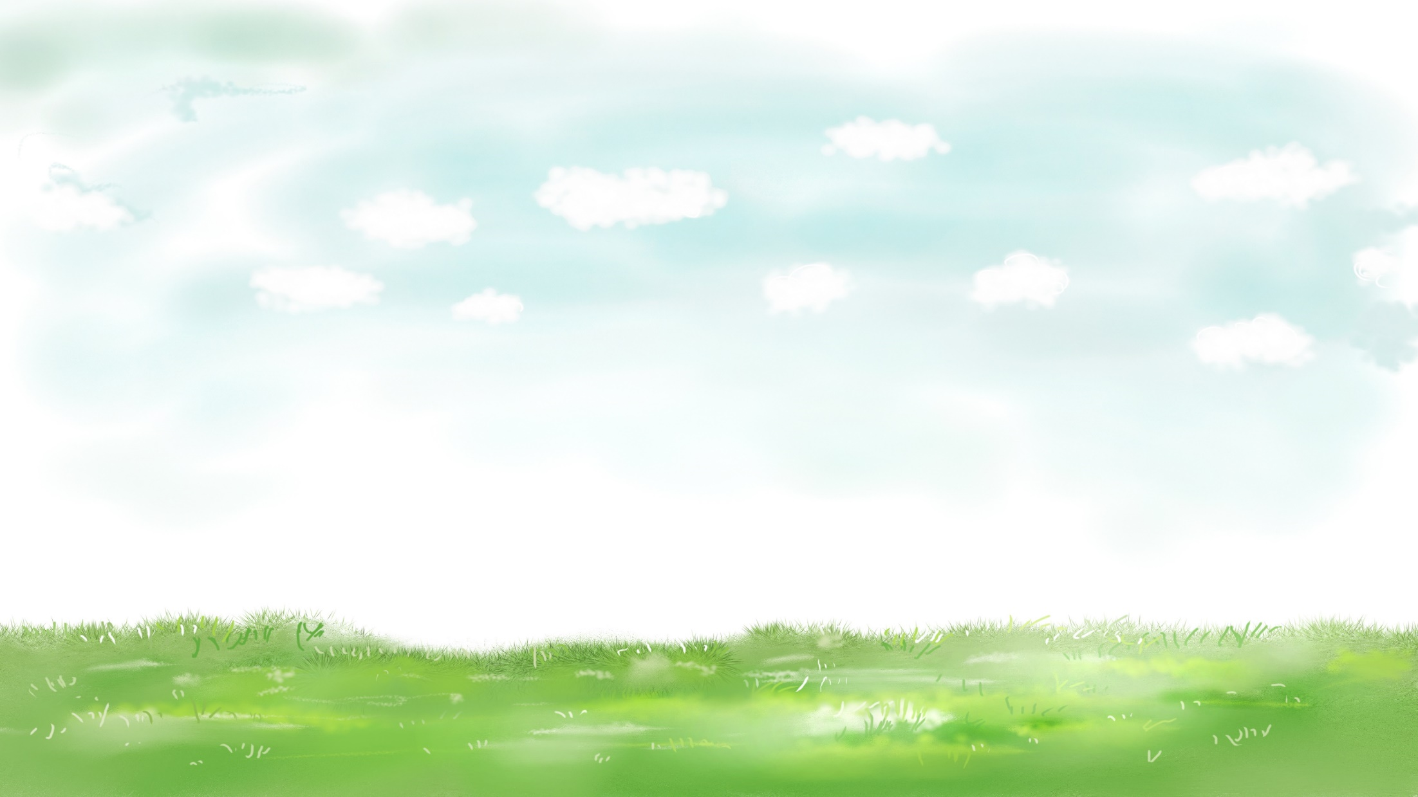
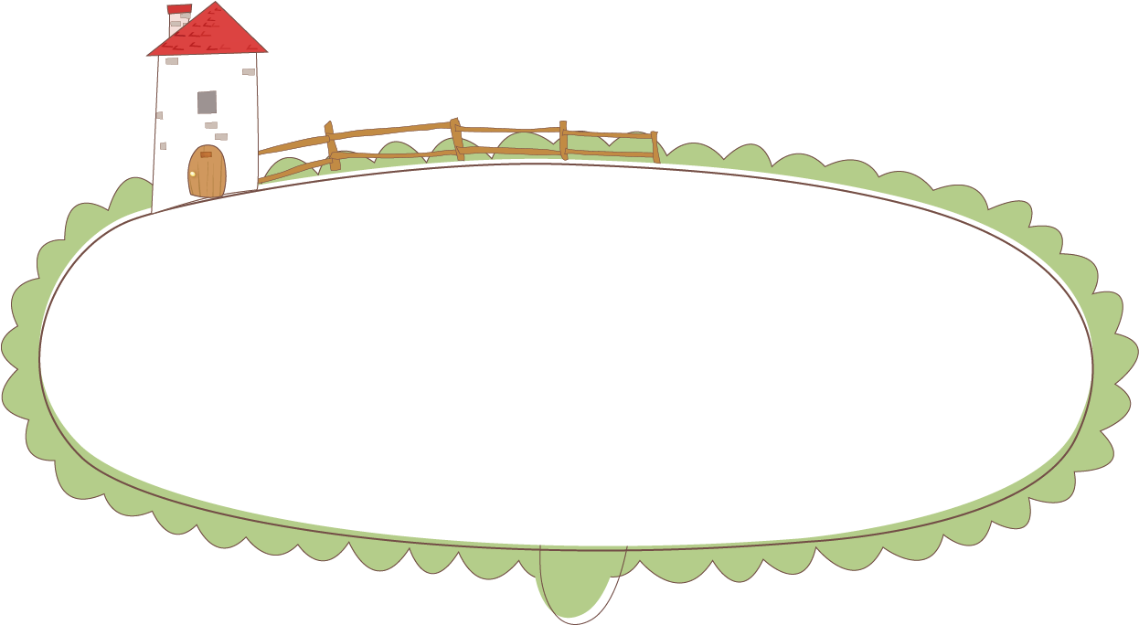



my dream
Ôn bài cũ

Slide 4
LUYỆN ĐỌC
Đoạn 1
Ngẩng đầu nhìn lên trời, bạn thấy gì nào? Bạn có thể thấy những con chim đang bay, những vòm cây xanh biếc, những tia nắng xuyên qua đám mây trắng muốt như bông. Đôi khi bạn còn thấy cả những giọt mưa đang rơi xuống hay đàn bướm dậ dờn trong gió nhẹ.
Nhìn lên bầu trời có thể thấy những gì?
Thấy những chú chim, những vòm cây, những tia nắng, những đám mây trắng muốt, những giọt mưa, đàn bướm.

Slide 5

TIẾNG VIỆT 3
Tuần 19
Bài 2: Mưa

Slide 6










1.Khởi động

Slide 7
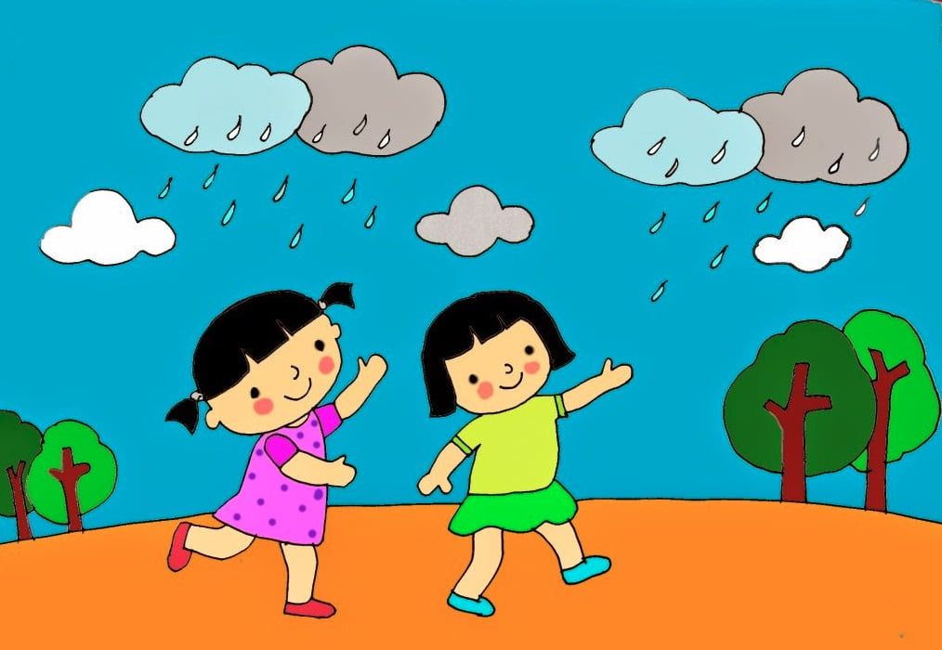

Tôi từ trời xuống
Tôi cho nước uống
Cho ruộng dễ cày
Cho đầy dòng sông
Cho lòng đất mát
(Tôi là gì)
Mưa

Slide 8
2. Đọc

Slide 9



MƯA
Mây đen lũ lượt
Kéo về chiều nay
Mặt trời lật đật
Chui vào trong mây
Gió reo gió hát
Giọng trầm giọng cao
Chớp dồn tiếng sấm
Chạy trong mưa rào
Chỉ thương bác ếch
Lặn lội trong mưa
Xem từng cụm lúa
Phất cờ lên chưa
(Trần tâm)
Chớp đông chớp tây
Rồi mưa nặng hạt
Cây lá xòe tay
Hứng làn nước mát
Bà xỏ kim sâu
Chỉ ngồi đọc sách
Mẹ làm bánh khoai
Lửa reo tí tách.
Bà xỏ kim sâu
Chỉ ngồi đọc sách
Mẹ làm bánh khoai
Lửa reo tí tách.

Slide 10



lũ lượt
lật đật
xỏ kim
lửa reo
tí tách
lặn lội
Luyện đọc từ khó

Slide 11
Ngắt nhịp thơ
MƯA
Mây đen lũ lượt
Kéo về chiều nay
Mặt trời lật đật
Chui vào trong mây
Gió reo gió hát
Giọng trầm giọng cao
Chớp dồn tiếng sấm
Chạy trong mưa rào
Chỉ thương bác ếch
Lặn lội trong mưa
Xem từng cụm lúa
Phất cờ lên chưa
(Trần Tâm)
Chớp đông chớp tây
Rồi mưa nặng hạt
Cây lá xòe tay
Hứng làn nước mát
Bà xỏ kim sâu
Chỉ ngồi đọc sách
Mẹ làm bánh khoai
Lửa reo tí tách.

Slide 12

Luyện đọc theo đoạn (nối tiếp)
MƯA
1
3
5
Mây đen lũ lượt
Kéo về chiều nay
Mặt trời lật đật
Chui vào trong mây
Gió reo gió hát
Giọng trầm giọng cao
Chớp dồn tiếng sấm
Chạy trong mưa rào
Chỉ thương bác ếch
Lặn lội trong mưa
Xem từng cụm lúa
Phất cờ lên chưa
(Trần Tâm)
4
2
Chớp đông chớp tây
Rồi mưa nặng hạt
Cây lá xòe tay
Hứng làn nước mát
Bà xỏ kim sâu
Chỉ ngồi đọc sách
Mẹ làm bánh khoai
Lửa reo tí tách.

Slide 13

GIẢI NGHĨA TỪ NGỮ

Slide 14

Lũ lượt: Nối tiếp nhau, không ngớt.

Slide 15
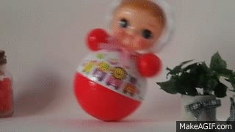
Lật đật: có dáng vội vã, vất vả.

Slide 16
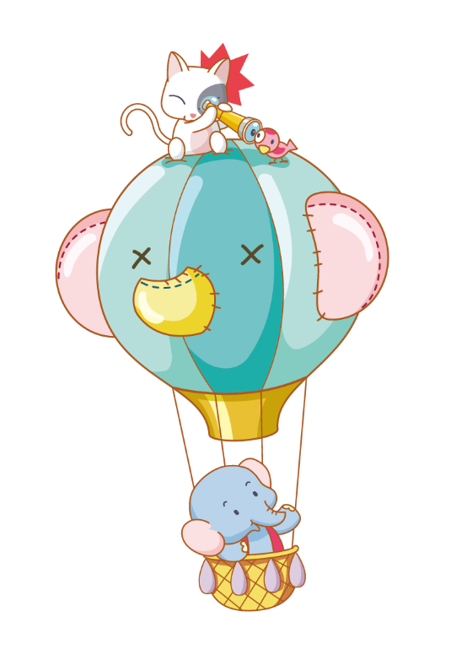

Luyện đọc nhóm

Slide 17
Đọc lại toàn bài
MƯA
1
3
5
Mây đen lũ lượt
Kéo về chiều nay
Mặt trời lật đật
Chui vào trong mây
Gió reo gió hát
Giọng trầm giọng cao
Chớp dồn tiếng sấm
Chạy trong mưa rào
Chỉ thương bác ếch
Lặn lội trong mưa
Xem từng cụm lúa
Phất cờ lên chưa
(Trần Tâm)
4
2
Chớp đông chớp tây
Rồi mưa nặng hạt
Cây lá xòe tay
Hứng làn nước mát
Bà xỏ kim sâu
Chỉ ngồi đọc sách
Mẹ làm bánh khoai
Lửa reo tí tách.

Slide 18
3.Tìm hiểu bài

Slide 19




Câu 1: Tìm những từ ngữ, chi tiết tả cảnh vật trên bầu trời trước lúc mưa ?
Mây đen lũ lượt
Kéo về chiều nay
Mặt trời lật đật
Chui vào trong mây.

Slide 20
Câu 2: Dựa vào khổ thơ 2 và 3, em hãy tả lại từng sự vật trong cơn mưa ?
cây lá | gió | Chớp
Cây lá xoè tay hứng làn nước mát
Gió reo, gió hát giọng trầm giọng cao
Chớp đông, chớ tây, chớ dồn tiếng sấm, chạy trong mưa rào

Slide 21
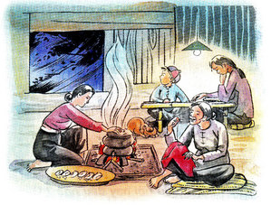
Câu 3: Buổi chiều mưa, mọi người trong gia đình làm gì?
Cả nhà ngồi bên bếp lửa, bà xâu kim, chị ngồi đọc sách, mẹ làm bánh khoai. Khung cảnh gia đình thật ấm áp, mặc dù bên ngoài trời mưa gió.

Slide 22
Câu 4: Vì sao mọi người lại thương bác ếch?
+ Vì trời mưa to chú ếch vẫn lặn lội
trong mưa để xem từng cụm lúa đã
phất cờ lên chưa.

Slide 23
Câu 5: Hình ảnh của bác ếch gợi cho em nhớ tới ai ?
+ Hình ảnh bác ếch gợi cho ta nghĩ
đến những bác nông dân, trời mưa
vẫn lặn lội làm việc ngoài đồng.
Câu 6: Em thích khổ thơ nào nhất trong bài? Vì sao ?

Slide 24
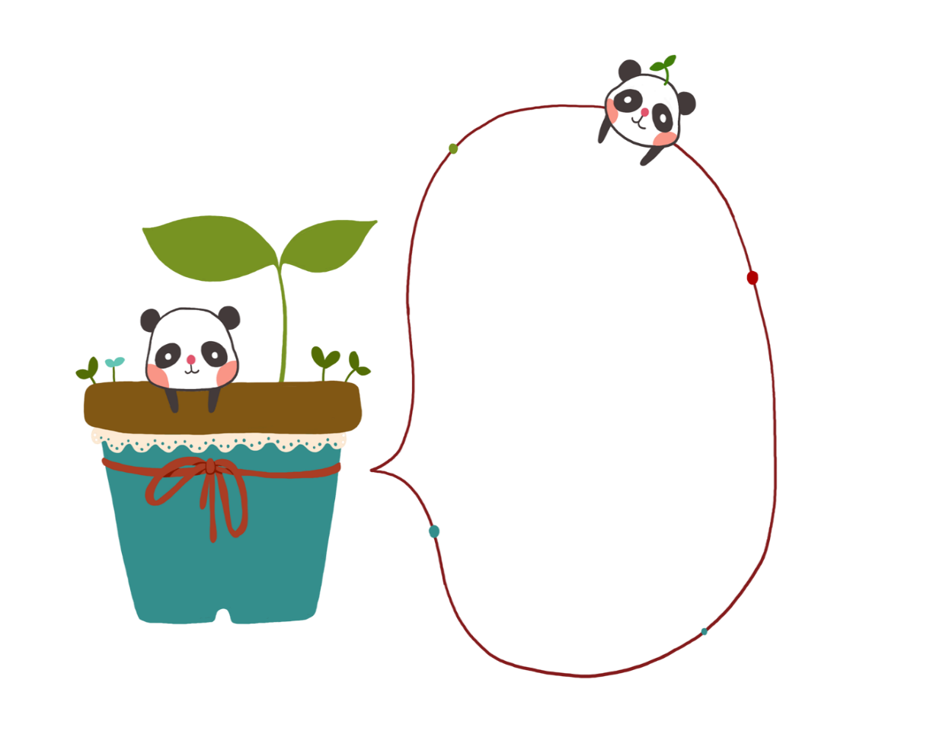
Mưa
Tả cảnh trời mưa và khung cảnh sinh hoạt ấm cúng của gia đình trong cơn mưa, thể hiện tình yêu thiên nhiên, yêu cuộc sống gia đình của tác giả.
Nội dung bài thơ

Slide 25
3.Học thuộc lòng

Slide 26
MƯA
1
3
5
Mây đen lũ lượt
Kéo về chiều nay
Mặt tròi lật đật
Chui vào trong mây
Gió reo gió hát
Giọng trầm giọng cao
Chớp dồn tiếng sấm
Chạy trong mưa rào
Chỉ thương bác ếch
Lặn lội trong mưa
Xem từng cụm lúa
Phất cờ lên chưa
(Trần Tâm)
4
2
Chớp đông chớp tây
Rồi mưa nặng hạt
Cây lá xòe tay
Hứng làn nước mát
Bà xỏ kim sâu
Chỉ ngồi đọc sách
Mẹ làm bánh khoai
Lửa reo tí tách.

Slide 27



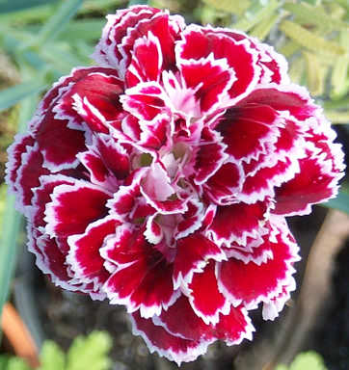
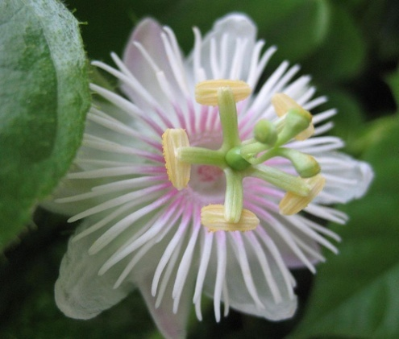
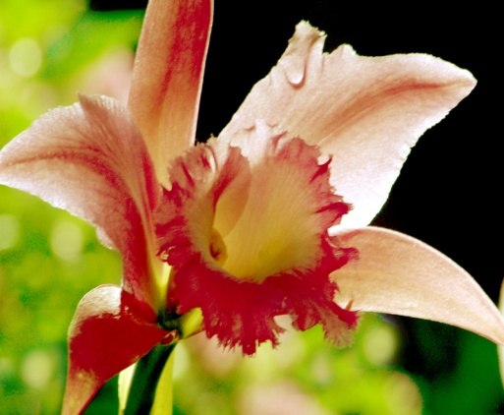
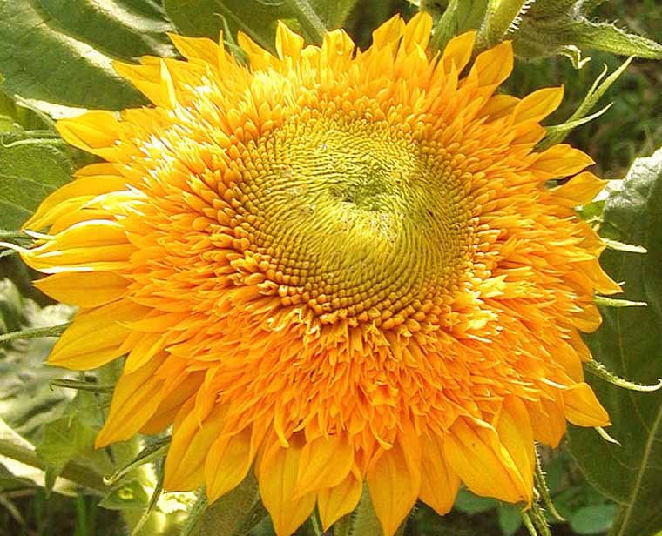
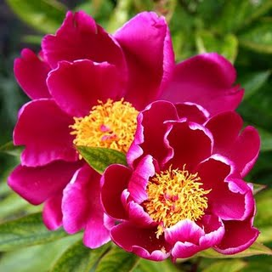
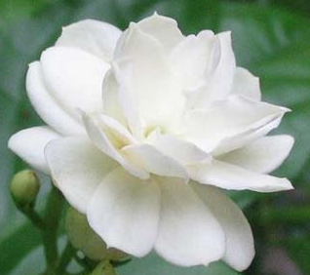


Thi đọc thuộc lòng bài thơ
ĐỘI A
ĐỘI B

Slide 28


CỦNG CỐ BÀI HỌC
Notes:
Bài giảng được thiết kế bởi: Hương Thảo

